Slide 1
转战客户端 — JavaFX 和 HTML5
Stephen Chin (@steveonjava)
Kevin Nilson (@javaclimber)

Slide 2
以下内容旨在概述产品的总体发展方向。该内容仅供参考，不可纳入任何合同。 其内容不构成提供任何材料、代码或功能的承诺，并且不应该作为制定购买决策的依据。此处所述有关 Oracle 产品的任何特性或功能的开发、发布以及相应的日程安排均由 Oracle 自行决定。

Slide 3
演讲人简介
Stephen Chin
Kevin Nilson
@steveonjava
@javaclimber
just.me 工程副总裁
《Web 2.0 Fundamentals》作者
居家男人
用户群
硅谷 JUG
硅谷 JS 见面会
硅谷 Google Developer Group
摩托车手

Slide 4
Web 历史
1991 HTML
1994 HTML 2
1996 CSS 1 + JavaScript
1997 HTML 4
1998 CSS 2
2000 XHTML 1
2002 无表化 Web 设计
2005 AJAX
2009 HTML 5

Slide 5
什么是 HTML5
Web 超文本应用技术工作组 (WHATWG)
HTML5 != HTML + CSS + JavaScript
HTML5 = 用于现代 Web 开发的下一代特性
离线存储、Web SQL 数据库、IndexedDB、应用程序缓存、Web 辅助进程、WebSocket、通知、原生拖放、文件系统、地理位置、语音输入、表单类型、音频、视频、Canvas、SVG

Slide 6
HTML5 圆角
http://slides.html5rocks.com/#rounded-corners
HTML5
非 HTML5

Slide 7
HTML5 Canvas 3D (WebGL)
http://oos.moxiecode.com/js_webgl/fish/index.html

Slide 8
前缀
-webkit-text-fill-color: black;
-webkit-column-count: 2;
该规范为最终规范之前
对浏览器实现进行验证之前

Slide 9
跨浏览器
浏览器行为显著不同
HTML5 无歧义规范
JavaScript 框架 (jQuery, Dojo, Ember, YUI) 提供一致的 API

Slide 10
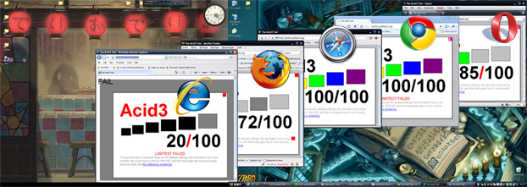
Acid 测试
http://acid3.acidtests.org

Slide 11
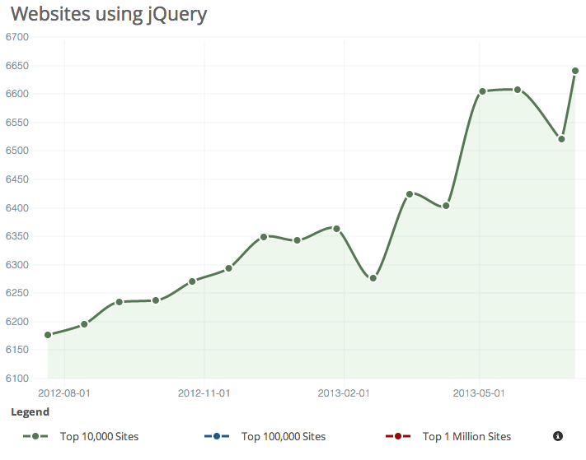
不断增长的 jQuery
前 10,000 家网站中 66.41% 使用了 jQuery (builtwith.com)

Slide 12
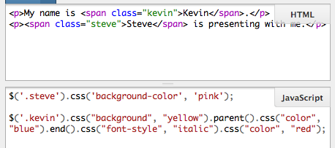
jQuery
http://jsfiddle.net/3urR9

Slide 13
延伸到旧版浏览器
Chrome 框架
运行 Chrome 的 IE6, IE7, IE8
Modernizr
特性检测，而不是用户代理嗅探

Slide 14
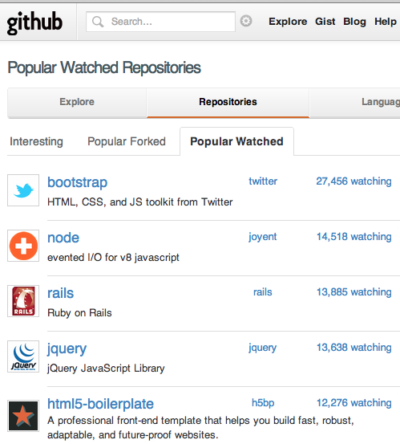
引导

Slide 15
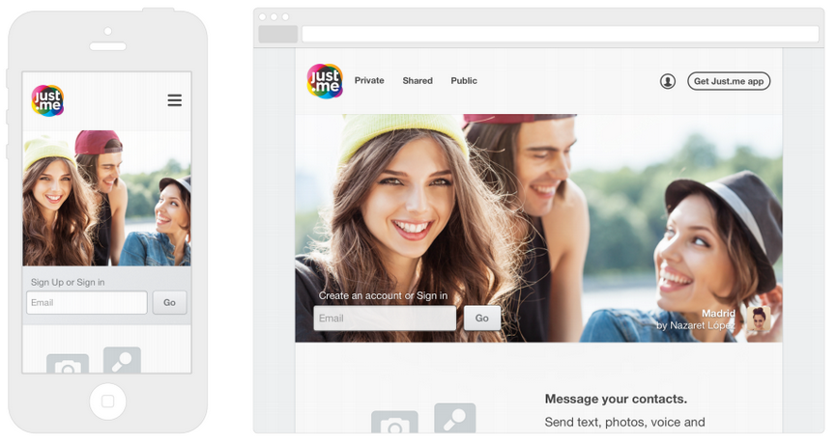
响应式 UI
http://www.just.me

Slide 16
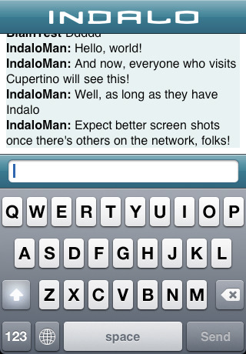
iPhone UIWebView
格式化文本
Indalo 是一款由 Kevin 帮助编写的 iPhone 应用程序

Slide 17
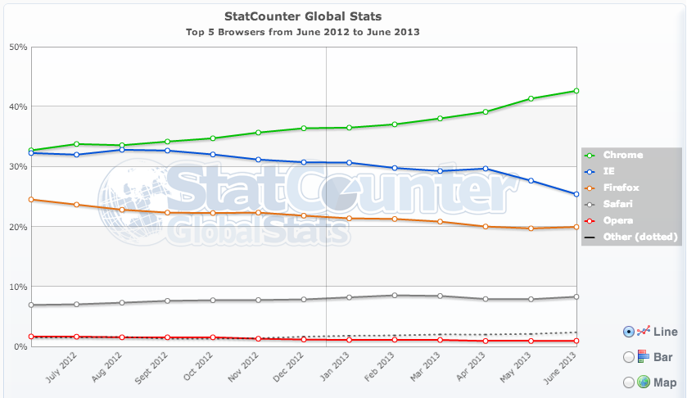
全球浏览器使用情况

Slide 18
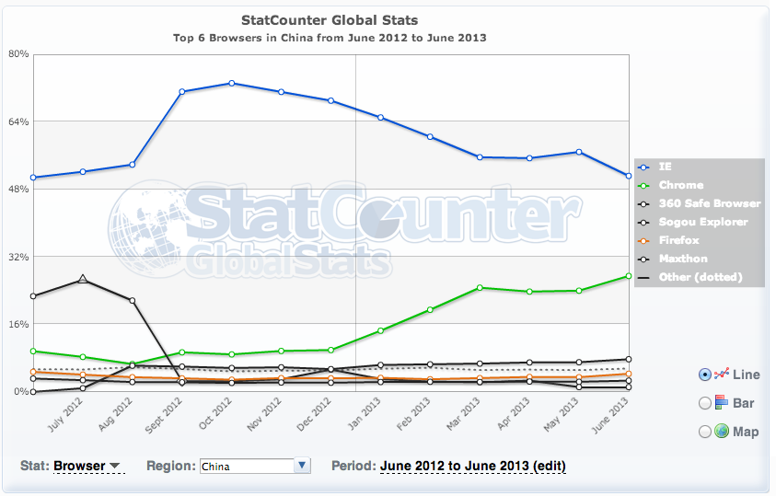
中国浏览器使用情况

Slide 19
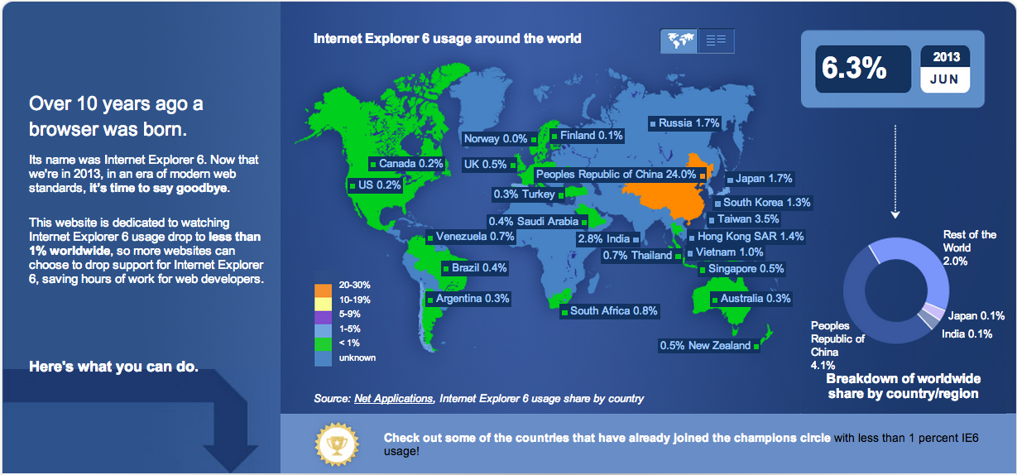
ie6countdown.com

Slide 20
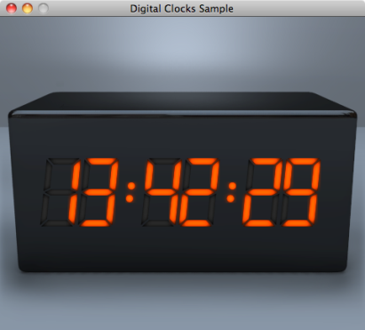
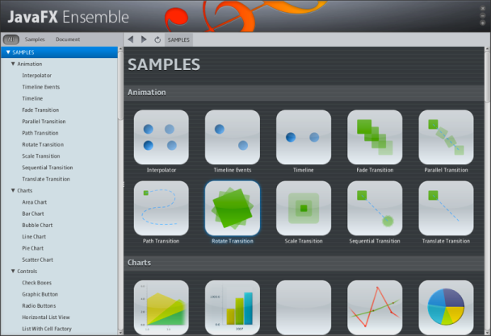
JavaFX 2.0 平台
身临其境的应用程序体验
跨平台动画、视频、图表
将 Java、JavaScript 和 HTML5 集成到同一应用程序中
新的图形体系使用了针对 2D 和 3D 应用程序的硬件加速
使用您喜欢的 IDE：NetBeans, Eclipse, IntelliJ

Slide 21
在 JavaFX 中显示 HTML
public class WebViewTest extends Application {
public static void main(String[] args) {
launch(args);
}
@Override public void start(Stage stage) {
WebView webView = new WebView();
webView.getEngine().load("http://oracle.com/javaone");
Scene scene = new Scene(webView);
stage.setScene(scene);
stage.setTitle("Web Test");
stage.show();
}}

Slide 22
在 JavaFX 中显示 HTML

Slide 23
从 Java 调用 JavaScript
String script = "alert('We have got a message, Houston!');";
eng.executeScript(script);

Slide 24
再次返回……
从 JavaScript 调用 Java
public class JavaApplication {
public void exit() {
Platform.exit();
}}
JSObject window = (JSObject) webEngine.executeScript("window");
window.setMember("app", new JavaApplication());
<a href="" onclick="app.exit()">Click here to exit application</a>

Slide 25
JavaScript 到 Java 类型转换
JavaScript | Java
null | null
undefined | “undefined”
number | java.lang.Number（Integer 或 Double）
string | java.lang.String
boolean | java.lang.Boolean
object | netscape.javascript.JSObject

Slide 26
响应浏览器事件
警告/确认/提示 — 响应 JavaScript 用户交互功能
调整大小 — Web 页面移动或调整窗口对象的大小
状态 — Web 页面更改状态文本
可见性 — 隐藏或显示窗口对象
弹出 — 生成另一个 web 视图/引擎

Slide 27
用例 1：Java 盛会之旅应用程序

Slide 28
用例 2：打包您的 EE 应用程序

Slide 29
即将举办的本地活动
硅谷代码营
10 月 6 日 - 7 日
siliconvalley-codecamp.com
DevFest West
10 月 20 日 - 21 日
DevFestWest.com
Google Developer Group

Slide 30
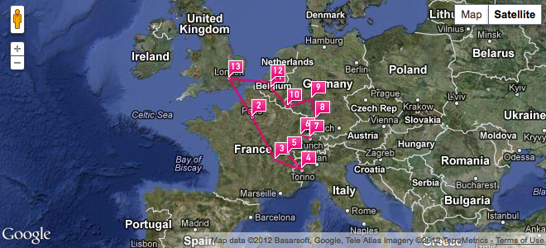
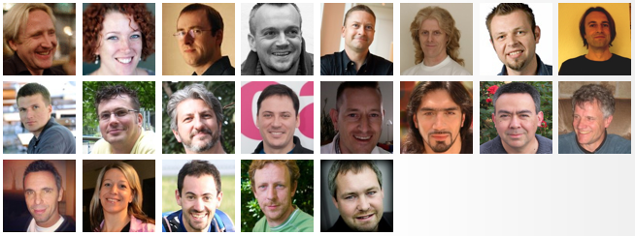
NightHacking 之旅
— Devoxx 之路 —
10 月 29 日到 11 月 11 日
nighthacking.com

Slide 31
NightHacking 之旅
— Devoxx 之路 —
Stephen Chin
tweet：@steveonjava
Kevin Nilson
tweet：@javaclimber
10 月 29 日到 11 月 11 日
nighthacking.com

